Slide 1
Создание сайта с обратной связью

Slide 2
Создание личного сайта имеет важное значение и может быть полезно по нескольким причинам:
Личный бренд — это первое, что вы получаете, создавая собственный сайт. Он становится вашей визитной карточкой в цифровом пространстве, где вы можете представить свои достижения, опыт и компетенции.
Онлайн-присутствие позволяет привлекать новых клиентов 24/7. Ваш сайт работает на вас даже в ваше отсутствие, предоставляя потенциальным клиентам всю необходимую информацию о ваших услугах.
Возможность обратной связи. Сайт даёт людям оставлять отзывы и предложения. Это важный канал связи, который помогает бизнесулучше понимать потребности и проблемы людей. Обратная связь позволяет оперативно реагировать на возникающие вопросы, улучшать качество предоставляемых услуг и внедрять новые инициативы, ориентируясь на реальные потребности общества.

Slide 3
Google Site

Slide 4
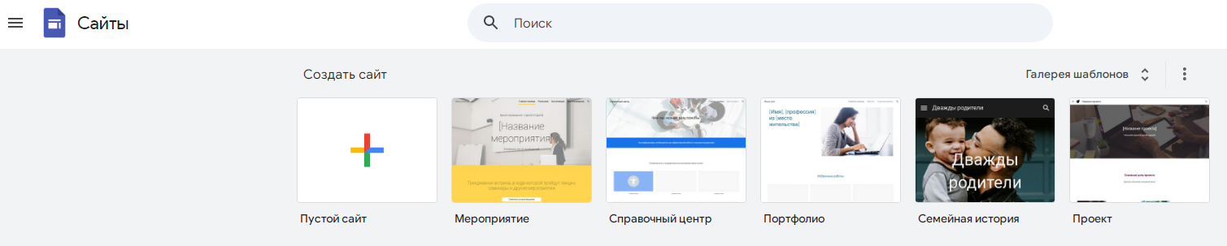
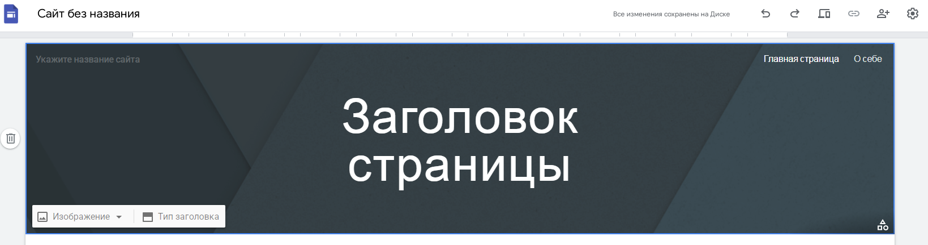
Создание из готового шаблона
Настройки темы и внешнего вида конкретного блока
Просмотр готового сайта на разных устройствах

Slide 5
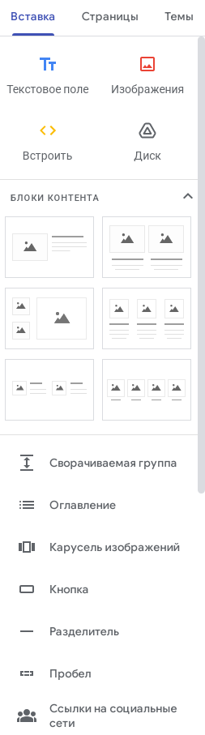
Вкладка «Вставка» содержит инструменты и виджеты, которые помогают создать сайт. Среди них: кнопки, изображения, видео, оглавление и текстовое поле для ручного ввода содержимого. Также есть кнопки для добавления слайдов, листов, форм, диаграмм и других документов с Google Диска.
Во вкладке «Страницы» можно создавать новые страницы и управлять ими.
Вкладка «Темы» предлагает на выбор несколько тем для оформления сайта. Можно изменить цвета существующих тем
Правая панель Google Site

Slide 6
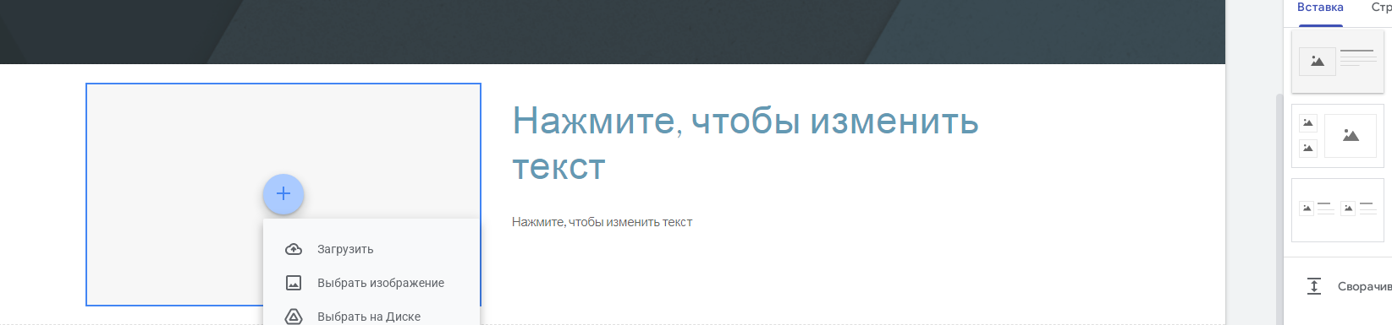
Алгоритм добавления элементов сайта
2
Наполнить его информацией
1
Выбрать интересующий блок

Slide 7
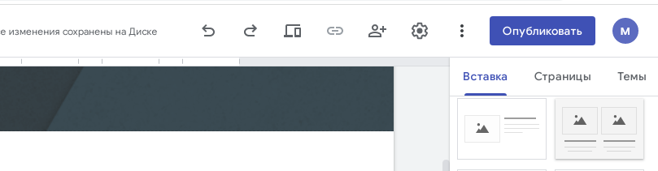
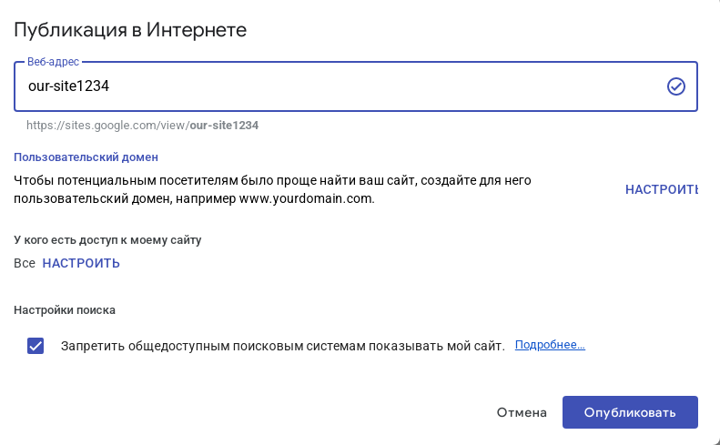
Публикация сайта в Интернете
Нужно придумать уникальное название сайта в сети Интернет
Если работа над сайтом будет продолжаться или сайт предназначен для определенного круга лиц, можете активировать эту настройку.

Slide 8
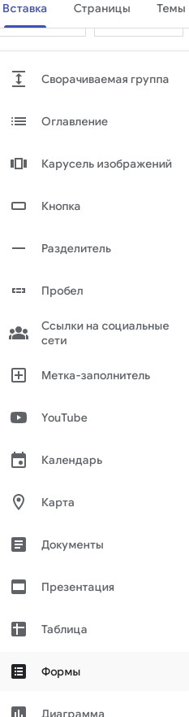
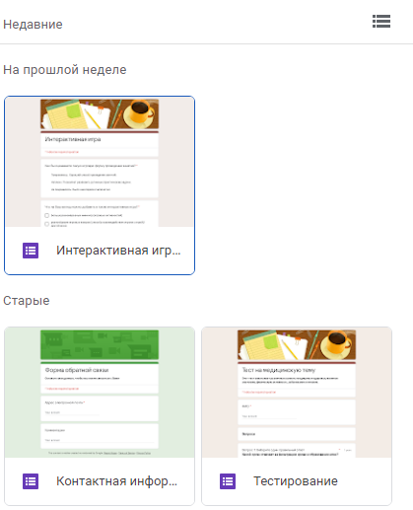
Добавление формы с опросом на сайт

Slide 9
Обратная связь на сайтах

Slide 10
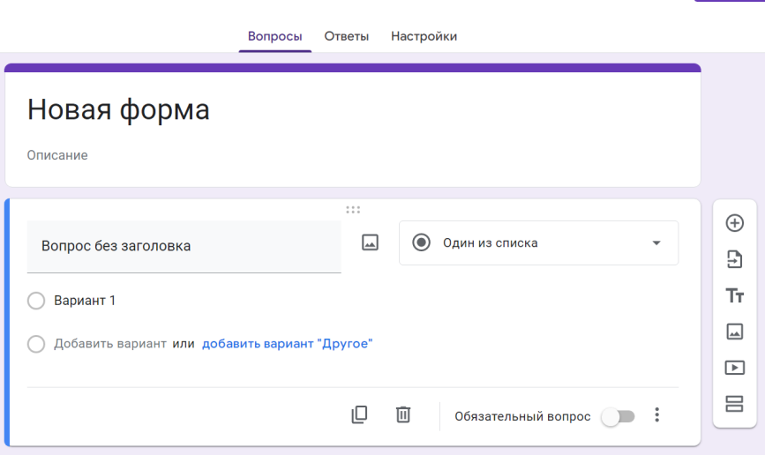
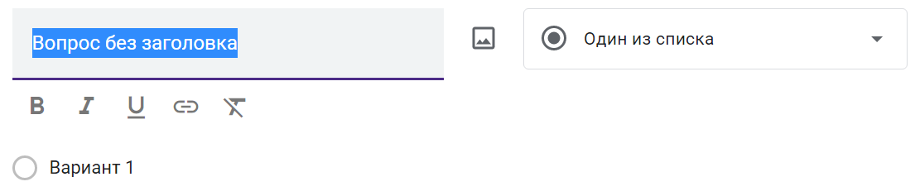
Так выглядит новая форма: Настройки, ответы, вопросы
Начинаем с вопроса: можно изменить шрифт, жирность, наклон и даже отметить ссылку в вопросе
Каждый из вариантов ответа по-своему интересен и обладает своими возможностями:
Teкст (строка): короткий текстовый ответ, который поместится в одну строчку. Удобно использовать для ФИО ученика, указания школы и класса, e-mail.
Текст (абзац): длинный текстовый ответ, может состоять из нескольких предложений.
Один из списка: выбор одного правильного ответа из нескольких вариантов.
Несколько из списка: выбор нескольких правильных ответов, которые нужно отметить галочкой.
Раскрывающийся список: выбор одного правильного ответа из раскрывающегося списка.
Шкала: позволяет определить, насколько ученик согласен или не согласен с текстом или для оценки чего-то (выставления оценки по заданной шкале, например от 1 до 5)

Slide 11

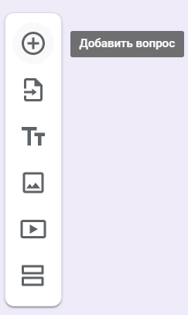
Если передвинуть ползунок, вопрос станет обязательным: без ответа на него нельзя будет отправить форму
Здесь можно добавить новые вопросы, присоединить видео и картинки

Slide 12
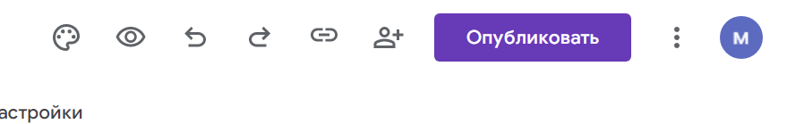
После заполнения необходимо опубликовать опрос и получить ссылку для отправки респондентам

